Slide 1

OICオンラインショップ
2016/10/28
【チームSM2】
「リーダー」 青木 勇介
「サブリーダー」 田中 駿一郎
「書記」 上田 陽子
（内部設計） 筒井 隼平
（プログラマ） 中村 樹仁
（プログラマ） 織田 幹矢
（テスト、各種ドキュメント） 小俣 瀬奈
（外部設計、画面設計） 林 千尋
WEBアプリケーション
サイト名：OIC-Book
使用言語：PHP

Slide 2

目的
書籍を販売するオンラインショップを開設する
お客様が使いやすいように設計
従業員が売上などの情報を見やすいように
商品登録や在庫管理などの操作も簡単に行える
Notes:
書籍を販売するWebアプリケーションオンライショップを開設する
利用するお客様が使いやすいように設計
若い年齢層、中年齢を中心に使いやすく使っていただけるように設計
おすすめの書籍などを表示
売上などの情報を見やすいように
新規書籍など、商品情報や在庫処理などの設計も簡単に操作

Slide 3

実装する機能
①検索機能
②ポイント制度
③ランキング機能
④購入した際のメール送信
⑥決められた従業員のみが売上情報確認可能
⑦仕入れ業者へメール機能
*実装しない機能
⑤イベント情報の登録
Notes:
商品価格や、ジャンルなどの検索機能
書籍購入時のポイント制度
ランキング機能
決められた従業員のみが売上情報の確認が出来る
仕入れ業者へメール機能

Slide 4
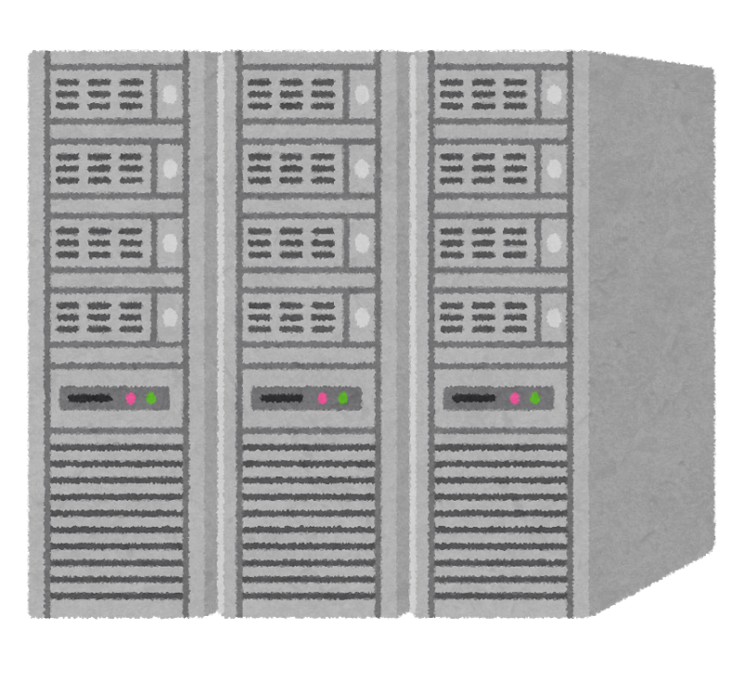





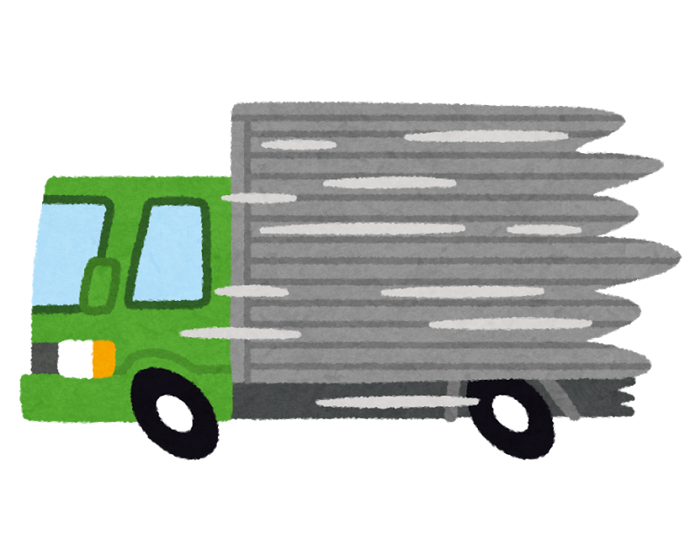
購入の流れ
注文
振込確認後
配送
顧客

Slide 5
画面遷移
トップページ
マイページ
退会ページ
新規登録
商品選択ページ
ログイン
管理画面
住所変更ページ
新規登録確認画面
商品詳細ページ
登録情報編集ページ
商品登録・編集
退会確認ページ
カートページ
優先順位
売上確認
1
仕入先登録
購入方法選択ページ
2
3
従業員アカウント管理
購入確認ページ
仕入メール送信
計20画面

Slide 6
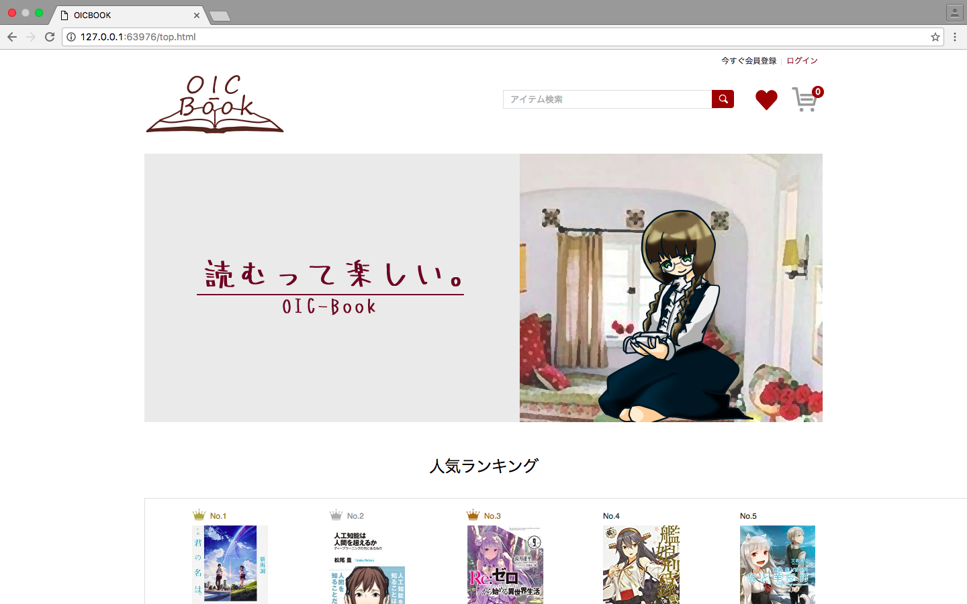
TOP
Notes:
現在のイメージ。
実際にHTMLで書かれたもの スクリーンショット
バナー、ロゴはメンバーが描いたものを使用
ユーザーが使いやすいように設計という面から、
ログイン、カート、検索フォームなどもTOPに入れるようにしている。

Slide 7






開発環境
・Ubuntu16.04LTS （OS）
・PHP7.0
・laravel5.3 （フレームワーク）
・MySQL
・Apache2
・Chrome54.0
Notes:
環境はVagrantで行うため、どのパソコンでも環境を構築できるように整える ←ってことを言うかどうかは考える。
フレームワークを使用し、作業分担を図るのと、既にある機能を使うことで時間短縮。
GUIクライアントは各自PCに入っているものや、入っていなければコマンド等で補う。
テストケースを省略するため、ブラウザはChromeとする。 また、Chromeは普及率が高いため、それに準ずる。

Slide 8
開発工程 全体図
10月11日
10月末
11月末
12月末
Notes:
外部仕様 10月18日まで
内部仕様 11月3日まで
プログラミング 12月20日まで
最終発表資料 12月16日まで
青色 完成
緑色 着手、実行中
赤色 未着手

Slide 9
前半
10月11日
10月11日
10月末
Notes:
前半は、作業分担 スパイクソリューションなどを取り入れて活動。
比較的工数の多い画面設計を早めに着手で時間短縮
ER図、コード設計等の資料は簡単に仕上げ、コーディング時に細かな修正を行う。
この時点でコーディングは開始していてもいい。

Slide 10
後半
10月末
11月末
12月末
Notes:
DB構築とともに、本格的にコーディングを開始する。
フロントエンド と サーバーサイドに分離して行い、タスクが完了していけば、その都度結合を行いテストを実施する。
それを繰り返し、12月末までに完成させる。
ドキュメント修正は随時行う
話し合いなどは積極的に取り入れていく。（授業日開始1限目に全員で進捗等を共有）

Slide 11
ありがとうございました

